Slide 2
Nhắc lại các mục trong một bản chương trình hoạt động để chuẩn bị cho bài viết số 2.
+ Tên chương trình
1. Mục đích
2. Thời gian và địa điểm
3. Chuẩn bị
4. Kế hoạch thực hiện:
+ Thời gian
+ Nội dung
+ Người phụ trách,….

Slide 3
LOGO

Slide 4
Viết chương trình cho 1 trong 2 hoạt động dưới đây:
– Quyên góp ủng hộ đồng bào vùng lũ lụt.
– Tham gia hội diễn văn nghệ chào mừng ngày Nhà giáo Việt Nam (20 tháng 11).

Slide 5
1. Chuẩn bị
– Chọn một hoạt động theo yêu cầu của đề bài.
– Xác định nội dung từng mục cho bản chương trình hoạt động.

Slide 6
– Dự kiến những công việc cụ thể. Ví dụ:
+ Hoạt động quyên góp, ủng hộ đồng bào lũ lụt có thể gồm những việc như: quyên góp sách vở, đồ dùng, quần áo; phân loại, đóng gói;…
+ Hoạt động tham gia hội diễn văn nghệ chào mừng ngày Nhà giáo Việt Nam (20 tháng 11) có thể gồm những việc như: phân công các bạn tập luyện những tiết mục dự kiến biểu diễn, chuẩn bị trang phục biểu diễn,...

Slide 7
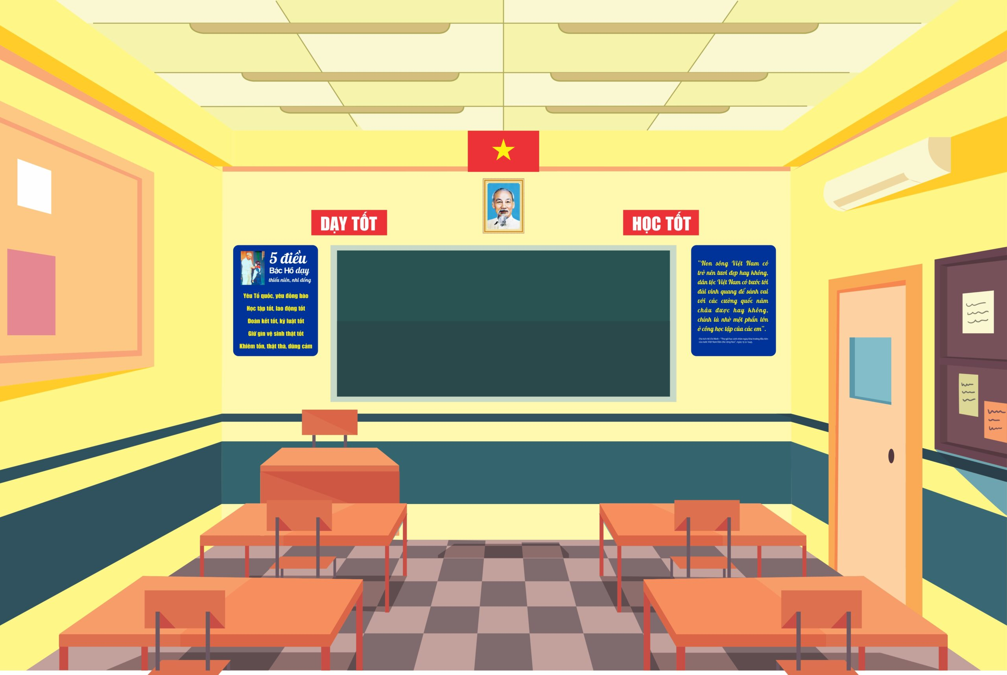
Lập bảng kế hoạch thực hiện và phân công nhiệm vụ.

Slide 8
2. Viết
– Dựa vào nội dung đã chuẩn bị, viết chương trình hoạt động theo các mục đã được hướng dẫn trong hoạt động Viết ở Bài 13.
– Lập bảng biểu phù hợp.

Slide 9
Chương trình “Tham gia hội diễn văn nghệ chào mừng ngày Nhà giáo Việt Nam (20 tháng 11)”
(1) Mục đích
– Chào mừng kỉ niệm ngày Nhà giáo Việt Nam 20/11; tạo cơ hội để học sinh bày tỏ lòng biết ơn, tri ân, yêu mến tới thầy cô giáo trong nhà trường; góp phần nâng cao đời sống văn hoá, tình cảm, tinh thần cho cán bộ, giáo viên trong nhà trường.
– Xây dựng và ươm mầm tài năng âm nhạc, văn hoá văn nghệ; tìm hiểu các bài hát xây dựng truyền thống tốt đẹp của dân tộc, nhớ công lao người dạy dỗ; tăng thêm tình đoàn kết, gắn bó giữa tập thể học sinh, giáo viên.
(2) Thời gian và địa điểm
– Thời gian: Từ 7 giờ 40 phút đến 12 giờ 10 phút ngày 17 tháng 05 năm 2025.
– Địa điểm: Sân trường – Trường Tiểu học …………………..
(3) Chuẩn bị
– Lên kế hoạch thông báo và phát động chương trình hội diễn văn nghệ.
– Các lớp giới thiệu học sinh có tố chất, nguyện vọng tham gia hội diễn văn nghệ, tổ chức thành lập đội văn nghệ theo khối. Tiến hành tập luyện trước thời gian diễn ra chương trình khoảng 1 tháng. Có thể đăng kí văn phòng Đội mượn loa, đài, micro và sân khấu để tập diễn.
– Đội văn nghệ của khối tự kê khai, tự thuê đồ (có hoá đơn, chứng từ thuê đồ, biểu giá cho từng món đồ thuê) rồi gửi văn phòng Đội để được hoàn phí, hỗ trợ thuê đồ cho các khối. Nguồn trích từ quỹ Đội.

Slide 10
(4) Kế hoạch thực hiện
Thời gian | Nội dung | Người phụ trách
15 giờ –17 giờ (ngày 16/5) | Đội văn nghệ các khối tổng duyệt, thuê đồ diễn văn nghệ cho khối mình. BGH, Tổng phụ trách và trưởng khối duyệt các tiết mục lần cuối. | GVCN; Trưởng khối; Ban giám hiệu, Tổng phụ trách.
7 giờ 40 – 8 giờ (ngày 17/5) | Kê xếp sân khấu, chuẩn bị màn hình led, ghế ngồi đại biểu, học sinh. Ổn định vị trí cho học sinh và đại biểu. | GVCN; Trưởng khối; Ban giám hiệu, Tổng phụ trách.
8 giờ – 11 giờ | Tiến hành tổ chức chương trình văn nghệ chào mừng Ngày nhà giáo Việt Nam. Các đội diễn lần lượt theo thứ tự biểu diễn trong kịch bản chương trình. | GVCN; Trưởng khối; Ban giám hiệu, Tổng phụ trách.
11 giờ – 12 giờ | Các đội văn nghệ nộp biên lai thuê đồ, nhận kinh phí hỗ trợ/ Dọn dẹp sân khấu, bàn ghế. | GVCN; Trưởng khối; Ban giám hiệu, Tổng phụ trách.
Người lập chương trình
Kí và ghi rõ họ tên

Slide 11
Đọc soát và chỉnh sửa lỗi (nếu có).

Slide 13
Về nhà: đọc cho người thân nghe bản chương trình cụ thể

